Slide 1


TE3001B
Fundamentos de Robótica
19 de Febrero del 2026
Facilitador: PhD Alfredo García Suárez

Slide 2

Bienvenida
Facilitador: PhD Alfredo García Suárez

Slide 3
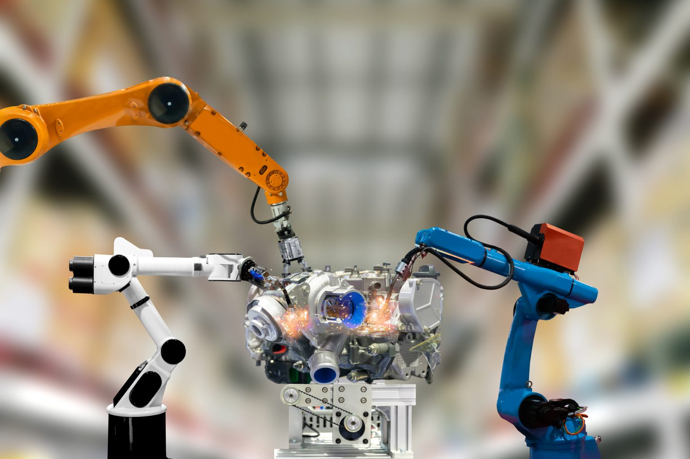
“Un modelo matemático de un sistema dinámico es un conjunto de ecuaciones que representan la dinámica del sistema con precisión.”
–Katsuhiko Ogata
Facilitador: PhD Alfredo García Suárez

Slide 4
Clase Anterior
05
-Análisis de transformaciones rotacionales en robots manipuladores
Facilitador: PhD Alfredo García Suárez

Slide 5
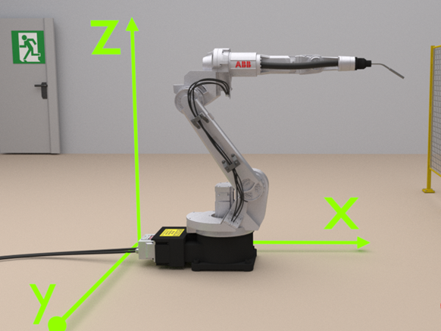
Introducción a Dinámica
Transformaciones Rotacionales
¿Qué es una Transformación Rotacional?
En robótica, una transformación del eje de rotación es una herramienta matemática, generalmente representada por una matriz de rotación (3x3) o una matriz de transformación homogénea (4x4), que define la nueva orientación y posición de un sistema de referencia local (un eslabón o articulación del robot) con respecto a un sistema de referencia fijo (la base o el mundo).
Facilitador: PhD Alfredo García Suárez

Slide 6
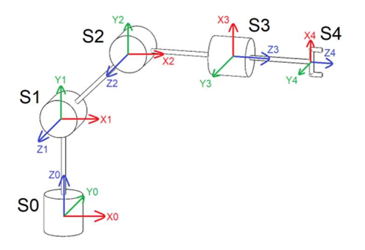
Introducción a Dinámica
Transformaciones Rotacionales
Ejemplo:
Realiza el análisis de transformaciones Rotacionales para el siguiente diagrama de alambre.
SISTEMA DE REFERENCIA GLOBAL (Mundo)
z0
y0
x0
Facilitador: PhD Alfredo García Suárez

Slide 7
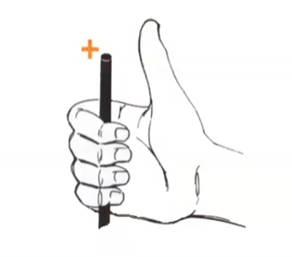
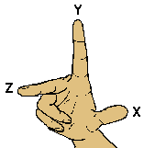
Introducción a Dinámica
Transformaciones Rotacionales
Regla de la mano derecha
Marco de referencia inercial
y0
z0
x0
Facilitador: PhD Alfredo García Suárez

Slide 8
Introducción a Dinámica
Transformaciones Rotacionales
Transformación 1: Rotación de S0 a S1
“Rotación positiva de 90° alrededor del eje X0”
SISTEMA DE REFERENCIA GLOBAL (Mundo)
z0
y0
x0
Facilitador: PhD Alfredo García Suárez

Slide 9
Introducción a Dinámica
Transformaciones Rotacionales
Transformación 2: Rotación de S1 a S2
“No existe Transformación de Rotación”
SISTEMA DE REFERENCIA GLOBAL (Mundo)
z0
y0
x0
Facilitador: PhD Alfredo García Suárez

Slide 10
Introducción a Dinámica
Transformaciones Rotacionales
x2
y2
z2
Transformación 3: Rotación de S2 a S3
“Rotación positiva de 90° alrededor del eje X2
más
Rotación positiva de 90° alrededor del eje Y2”
SISTEMA DE REFERENCIA GLOBAL (Mundo)
z0
y0
x0
Facilitador: PhD Alfredo García Suárez

Slide 11
Introducción a Dinámica
Transformaciones Rotacionales
Transformación 4: Rotación de S3 a S4
“No existe Transformación de Rotación”
SISTEMA DE REFERENCIA GLOBAL (Mundo)
z0
y0
x0
Facilitador: PhD Alfredo García Suárez

Slide 12
Clase Actual
06
-Transformaciones Lineales (Traslaciones)
-Análisis de diferentes configuraciones de robots manipuladores
Facilitador: PhD Alfredo García Suárez

Slide 13
Introducción a Dinámica
Transformaciones Lineales
¿Qué es una Transformación Lineal?
Una transformación lineal en robótica es una función matemática, representada por un vector de translación, que se mapea de un espacio a otro para modelar movimientos geométricos como rotaciones, escalas y reflexiones de componentes robóticos. Estas operaciones permiten calcular la cinemática, dinámica y orientación de robots.
z4
z5
z6
x4
x5
x6
y4
z3
y5
y6
x3
y3
z2
x2
z1
y2
x1
y1
Facilitador: PhD Alfredo García Suárez

Slide 14
Introducción a Dinámica
Transformaciones Rotacionales y Traslacionales
Ejemplo:
Realiza el análisis de transformaciones Rotacionales y Traslacionales para el siguiente diagrama de alambre.
SISTEMA DE REFERENCIA GLOBAL (Mundo)
z0
y0
x0
Facilitador: PhD Alfredo García Suárez

Slide 15
Introducción a Dinámica
Transformaciones Rotacionales y Traslacionales
Transformaciones de S0 a S1
Rotación
“Rotación positiva de 90° alrededor del eje X0”
Translación
“Translación positiva de L1 sobre el eje Z0”
L3
L2
L4
SISTEMA DE REFERENCIA GLOBAL (Mundo)
L1
z0
y0
x0
Facilitador: PhD Alfredo García Suárez

Slide 16



Introducción a Dinámica
Transformaciones Rotacionales y Traslacionales
TRANSFORMACIÓN MATEMÁTICA
Transformaciones de S0 a S1
Rotación
“Rotación positiva de 90° alrededor del eje X0”
Translación
“Translación positiva de L1 sobre el eje Z0”
Rotación
$$\left[\begin{matrix}cos⁡(Ɵ_{1}) & −sen(Ɵ_{1}) & 0 \\ sen(Ɵ_{1}) & cos(Ɵ_{1}) & 0 \\ 0 & 0 & 1\end{matrix}\right]$$
x
$$\left[\begin{matrix}1 & 0 & 0 \\ 0 & cos(90) & −sen(90) \\ 0 & sen(90) & cos(90)\end{matrix}\right]$$
Matriz de rotación alrededor del eje Z0
Matriz de rotación alrededor del eje X0 Evaluada en +90
Translación
Vector de Traslación de S0 a S1
$$\left[\begin{matrix}0 \\ 0 \\ L1\end{matrix}\right]$$
Facilitador: PhD Alfredo García Suárez

Slide 17
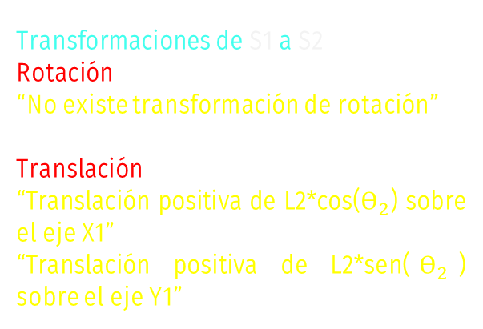
Introducción a Dinámica
Transformaciones Rotacionales y Traslacionales
Transformaciones de S1 a S2
Rotación
“No existe transformación de rotación”
Translación
“Translación positiva de L2*cos($Ɵ_{2}$) sobre el eje X1”
“Translación positiva de L2*sen($Ɵ_{2}$) sobre el eje Y1”
L3
L2
L4
L1
z0
SISTEMA DE REFERENCIA GLOBAL (Mundo)
y0
x0
Facilitador: PhD Alfredo García Suárez

Slide 18
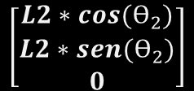

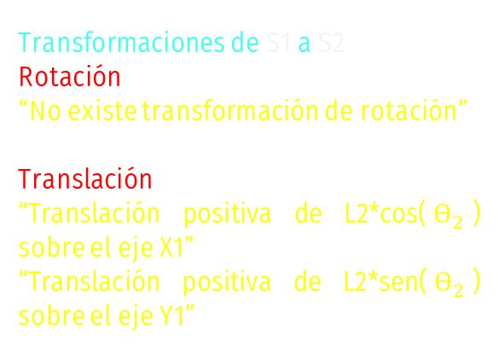
Introducción a Dinámica
Transformaciones Rotacionales y Traslacionales
TRANSFORMACIÓN MATEMÁTICA
Transformaciones de S1 a S2
Rotación
“No existe transformación de rotación”
Translación
“Translación positiva de L2*cos($Ɵ_{2}$) sobre el eje X1”
“Translación positiva de L2*sen($Ɵ_{2}$) sobre el eje Y1”
Rotación
$$\left[\begin{matrix}cos⁡(Ɵ_{2}) & −sen(Ɵ_{2}) & 0 \\ sen(Ɵ_{2}) & cos(Ɵ_{2}) & 0 \\ 0 & 0 & 1\end{matrix}\right]$$
Matriz de rotación alrededor del eje Z1
Translación
$$\left[\begin{matrix}L2∗cos(Ɵ_{2}) \\ L2∗sen(Ɵ_{2}) \\ 0\end{matrix}\right]$$
Vector de Traslación de S1 a S2
Facilitador: PhD Alfredo García Suárez

Slide 19
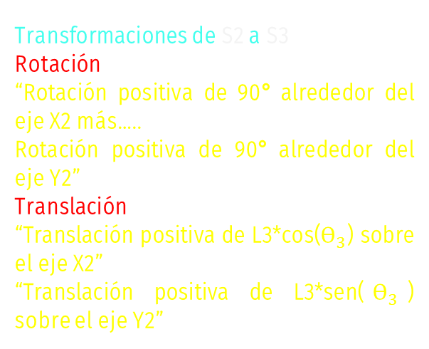
Introducción a Dinámica
Transformaciones Rotacionales y Traslacionales
x2
y2
z2
Transformaciones de S2 a S3
Rotación
“Rotación positiva de 90° alrededor del eje X2 más…..
Rotación positiva de 90° alrededor del eje Y2”
Translación
“Translación positiva de L3*cos($Ɵ_{3}$) sobre el eje X2”
“Translación positiva de L3*sen($Ɵ_{3}$) sobre el eje Y2”
L3
L2
L4
L1
z0
y0
SISTEMA DE REFERENCIA GLOBAL (Mundo)
x0

Slide 20



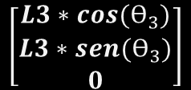
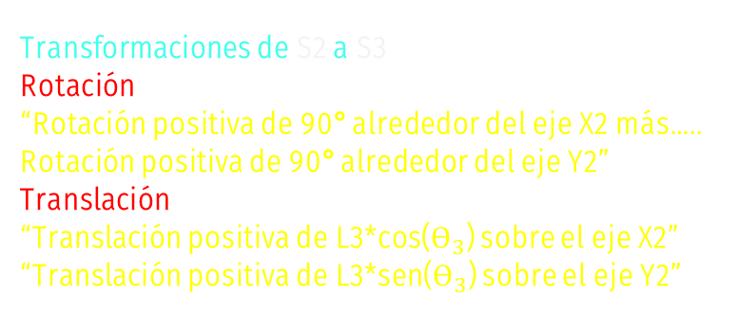
Introducción a Dinámica
Transformaciones Rotacionales y Traslacionales
TRANSFORMACIÓN MATEMÁTICA
Rotación
$$\left[\begin{matrix}cos⁡(Ɵ_{3}) & −sen(Ɵ_{3}) & 0 \\ sen(Ɵ_{3}) & cos(Ɵ_{3}) & 0 \\ 0 & 0 & 1\end{matrix}\right]$$
x
$$\left[\begin{matrix}1 & 0 & 0 \\ 0 & cos(90) & −sen(90) \\ 0 & sen(90) & cos(90)\end{matrix}\right]$$
x
$$\left[\begin{matrix}cos(90) & 0 & sen(90) \\ 0 & 1 & 0 \\ −sen(90) & 0 & cos(90)\end{matrix}\right]$$
Matriz de rotación alrededor del eje Z2
Matriz de rotación alrededor del eje X2 Evaluada en +90
Matriz de rotación alrededor del eje Y2 Evaluada en +90
Transformaciones de S2 a S3
Rotación
“Rotación positiva de 90° alrededor del eje X2 más…..
Rotación positiva de 90° alrededor del eje Y2”
Translación
“Translación positiva de L3*cos($Ɵ_{3}$) sobre el eje X2”
“Translación positiva de L3*sen($Ɵ_{3}$) sobre el eje Y2”
Translación
$$\left[\begin{matrix}L3∗cos(Ɵ_{3}) \\ L3∗sen(Ɵ_{3}) \\ 0\end{matrix}\right]$$
Vector de Traslación de S2 a S3

Slide 21
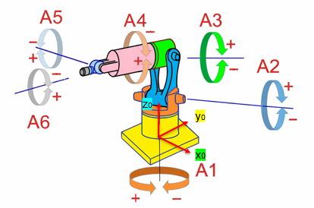
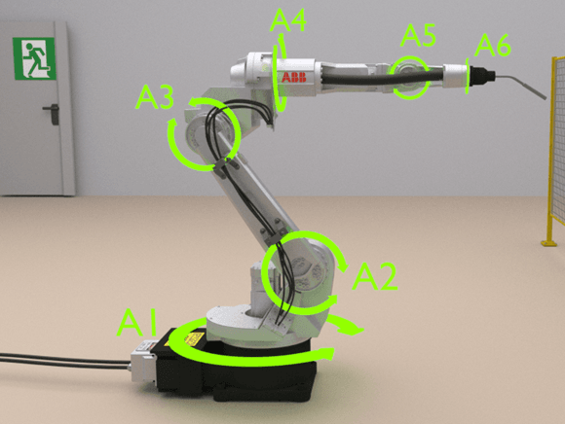
Actividad 2 (Transformaciones)
1. Utilizar el repositorio con el nombre: Actividad 2
2. Obtener el análisis de las transformaciones rotacionales y traslacionales para las siguientes configuraciones:
ROBOT Antropomórfico (6GDL)
ROBOT Industrial (6GDL)
Facilitador: PhD Alfredo García Suárez

Slide 22
Actividad 2 (Análisis de transformaciones)
3. Obtener las matrices de rotación y el vector de traslación para cada articulación. Incluir la representación del procedimiento matemático.
4. Generar un reporte con los resultados obtenidos del análisis de transformaciones rotacionales y traslacionales. Incluir el diagrama de los marcos de referencia de cada transformación.
5. Subir el link del repositorio en CANVAS para “Evaluación”
Facilitador: PhD Alfredo García Suárez

Slide 23

Fin de la Sesión
Preguntas?
Alfredo.garcias@tec.mx
https://itesm.zoom.us/j/9648719322
Facilitador: PhD Alfredo García Suárez

